Slide 1
第五节 对坐标的曲面积分
第十一章 曲线积分与曲面积分

Slide 2
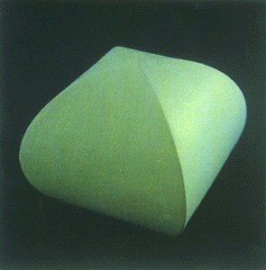



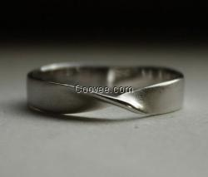
有向曲面及曲面元素的投影
双侧曲面
• 曲面分类
曲面分内侧和外侧
单侧曲面
莫比乌斯带
(单侧曲面的典型)
曲面分左侧和右侧
曲面分上侧和下侧

Slide 3
z
曲面法向量的指向决定曲面的侧.
(
决定了侧的曲面称为有向曲面.
O
y
x
约定
类似可约定

Slide 4
一、对坐标的曲面积分的引例
设 Σ 是面积为S 的平面区域 , 密度为1 的流体流经 Σ .
法向量
流速为常向量
则单位时间内通过的流体质量
Φ =V 斜柱体
约定流量

Slide 5

问题:
求变流速不可压流体在单位时间内流向有向
曲面 ∑ 所指定一侧的流量 Φ ( 设流体密度为1) .
思路: 利用“分、匀、合、精”的思想分析 .
有向曲面 ∑ : z = z (x, y),
分割 ∑ 为n 小块 , 每块面积仍记
为
且此处
则流量

Slide 6
于是,

Slide 7
二、对坐标的曲面积分的概念及性质
设 ∑ 是光滑的有向曲面，函数 R(x, y, z)在 ∑ 上有界.
若对Σ 的任意分割和在局部面元上任意取点, 极限
都存在,
则称此极限为函数 R(x, y, z) 在有向曲面 ∑ 上 对坐标的曲面积分, 或第二类曲面积分.
其中, R(x, y, z) 叫做
被积函数, Σ 叫做积分曲面.
类似可定义

Slide 8
引例中，
流过有向曲面 Σ 的流体的流量为
性质：
1. 积分区域可加性
2. 方向性

Slide 9

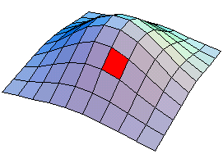
三、对坐标的曲面积分的计算法
由定义

Slide 10
即当 ∑ 取上侧 时,
就有
综上有,
∑ 为上侧 时取正号, 下侧时取负号.

Slide 11
类似地有，
∑ 为前侧 时取正号, 后侧时取负号.
∑ 为右侧 时取正号, 左侧时取负号.
注意:
对坐标的曲面积分, 必须注意曲面所取的侧.
前正后负，右正左负，上正下负!
曲面的侧取成与坐标轴方向同侧 时为正取反侧时为负!

Slide 12
例1.
c
解：
将有向曲面 ∑ 分成上、下，前、后
右、左六部分，分别记为 ∑_{i} ,
b
i =1~ 6 .
a
于是，

Slide 13
则对上、下面，因 z 为常数，故
c
b
a
且
同理可得
故原积分 =

Slide 14
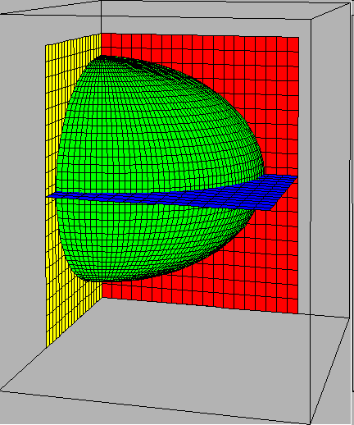
例2.
解:
将 ∑ 分成上下两部分，
故

Slide 16
四、两类曲面积分之间的联系
若 ∑ 取为上侧，则 ∑ 上任 一
点处的法向量的方向余弦为

Slide 17
若 ∑ 取为下侧，则 ∑ 的法向量的方向余弦为
综上有
对上、下侧都成立!
类似可得其余两式.

Slide 18
于是, 得两类曲面积分间的关系式
上述关系也可简记为向量形式
称为有向曲面元 .

Slide 19
例3.
解:
利用两类曲面积分的联系, 有

Slide 20
又
故原积分

Slide 21
轮换对称性

Slide 22
小结
1. 对坐标的曲面积分的计算法
对 ∑ ：z = z (x, y)
∑ 取上侧、前侧和右侧时取正，取下侧、后侧和
左侧时取负.

Slide 23
2. 两类曲面积分间的联系:
其中，
上述曲面积分间还可相互转化：

Slide 24
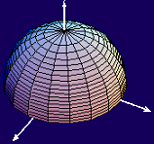
课堂练习
1.
解:

Slide 25
2.
Σ : 以原点为中心, 边长为 a 的立方体的表面的外侧 .
解:
利用轮换对称性,
原式
∑ 可以分成上下前后右左六个部分 .
注意到对前后及左右四个面分别有dx dy = 0.
故求原积分只在上下两个面 （记为∑₁ , ∑₂）上计算 .
原式

Slide 26
3.
z
解：
y
x
（取后侧）
z
（取前侧）
1
投影到 yOz 面内得
y

Slide 27
z
y
x

Slide 28
另解：
由于 ∑ 取上侧，故

Slide 29
又解：
由前又得
将 I₁ , I₂ 都化为对面积的曲面积分来做.
由于 ∑ 取上侧，故

Slide 30
原积分 =

Slide 31
作业
P231-232 3 4

Slide 32
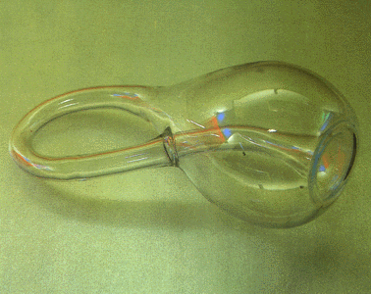
单侧曲面
Klein 瓶

